Slide 1
Cuve
100L
Oya
Oya
Oya
Oya
Oya
Pompe
250L
Maître
Barbec
Oya
Oya

Slide 2
Oya
Oya
Oya
Oya
Oya
Oya
Pompe
Oya
250L
Maître
Réduit

Slide 3
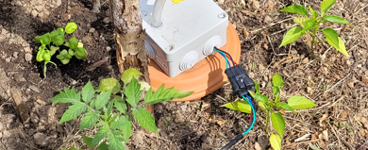
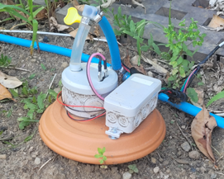
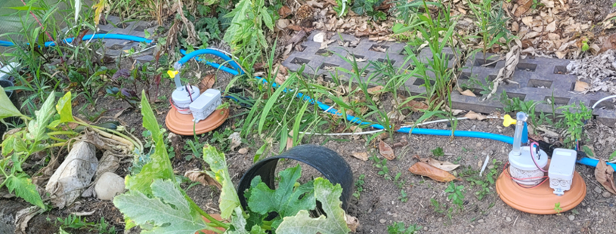
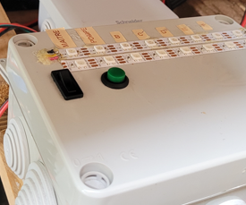

Slide 4
